Slide 1


«Осуществление закупок в 2025 г. в сфере строительства, РНП, изменение контракта, ответственность»
Чувашское УФАС России
13.02.2025

Slide 2
Изменения в ПП РФ от 29.12.2021 № 2571
установлено общее требование о предоставлении участниками закупок разрешения на ввод объекта капитального строительства в эксплуатацию, за исключением случаев, когда объектом закупки являются работы, не требующие выдачи такого разрешения;
предоставлена возможность подтверждения опыта договором выполнения работ, не требующих выдачи разрешения на ввод объекта капитального строительства в эксплуатацию, если такой договор заключен и исполнен в соответствии с Законом № 44-ФЗ или Законом № 223-ФЗ;
подтверждение опыта по текущему ремонту возможно договорами, предусматривающего выполнение работ по строительству, реконструкции, капитальному ремонту объекта капитального строительства.
«договор строительного подряда» используется в предусмотренном ч. 2 ст. 52 ГрК РФ значении

Slide 3

ПП РФ от 29.12.2021 № 2571: Генподряд или субподряд - позиция ВС РФ
При проведении Заказчиком оценки заявок участника закупки (на капремонт объекта недвижимости) по пункту 1 позиции 10 приложения к Постановлению № 2571, из буквального толкования абзаца шестого подпункта «б» пункта 3 Постановления № 2571 следует, что Заказчику необходим опыт участника закупки по выполнению работ по капитальному ремонту объекта капитального строительства в качестве прямого исполнителя (генерального подрядчика), а не субподрядчика. При этом работы должны выполняться им в рамках Закона №44-ФЗ или Закона №223-ФЗ.
Данные требования обусловлены спецификой подлежащих исполнению контрактов, предметом которых является осуществление действий в отношении социально значимых объектов, а также снижением риска заказчика при неисполнении заключаемого контракта.
определениие Судебной коллегии по экономическим спорам Верховного Суда РФ от 21.10.2024 № 304-ЭС24-7382. Определение Верховного суда РФ от 06 февраля 2025 года №304-ЭС24-24386 по делу №А67-3013/2024

Slide 4

Какой контракт считается исполненным и может быть учтен в качестве подтверждения наличия опыта и соответствия дополнительным требованиям?
Расторгнутый по соглашению сторон и оформленный в установленном законом порядке;
По определенным позициям ПП РФ № 2571 (с учетом внесенных изменений) + по пункту 4 ПП РФ № 2571 только контракт (договор), заключенный в соответствии с Законом № 44-ФЗ или с Законом № 223-ФЗ;
Наличие в реестре контрактов информации о контракте со статусом «Исполнение», а также неразмещение в реестре контрактов необходимых документов, не свидетельствует об отсутствии
у участника закупки требуемого опыта выполнения работ (поставки товара, оказания услуг) при наличии в составе заявки полного перечня документов, установленных соответствующей позицией ПП РФ № 2571;
Если было изменение цены контракта (договора) должно быть предоставлено дополнительное соглашение.
Письмо Минфина России от 19.06.2023 № 24-06-09/56379;
Письма ФАС России от 16.12.2022 № ПИ/113547/22, от 29.09.2022 № 28/90098/22;
Решение ФАС России от 16.09.2022 по делу № 22/44/99/207;
Определение ВС РФ от 28.10.2019 № 301-ЭС19-18955, решение АС Ставропольского края № А63-7609/22, решение АС г. М № А40-3611/22

Slide 5
Решение ФАС России от 05.10.2022 по делу № 22/44/93/307 (предоставление выписки из контракта, содержащего гос. тайну)
Предмет закупки: Строительство, реконструкция и техническое перевооружение промышленного комплекса
НМЦК: 1 101 626 106,19 руб.
Суть: Согласно извещению о проведении Аукциона Заказчиком установлено дополнительное требование к участникам закупки в соответствии с позицией 7 приложения к Постановлению N 2571 (далее - Дополнительное требование), а также требование о предоставлении документов, подтверждающих соответствие участников закупки Дополнительному требованию, предусмотренному позицией 7 приложения к Постановлению № 2571.
На заседании Комиссии установлено, что Заказчиком в Обращении в составе документов, подтверждающих соответствие участника закупки Дополнительному требованию, представлена выписка из реестра контрактов, содержащего сведения, составляющего государственную тайну от 18.08.2022 № 66-30-01/031 (далее - Выписка), акты о приемке выполненных работ и разрешение на ввод объекта в эксплуатацию.
Вместе с тем представление Выписки для подтверждения соответствия участника закупки Дополнительному требованию не предусмотрено Постановлением № 2571.
При этом Комиссией установлено, что в составе Обращения отсутствует исполненный договор, что не соответствует позиции 7 приложения к Постановлению № 2571 и противоречит положениям Закона № 44-ФЗ.
Решение: Отказать ФГУП «М» в согласовании возможности заключения контракта по итогам проведения Аукциона

Slide 6
Изменения в ПП РФ от 31.12.2021 № 2604
возможность установить требование о принятии к оценке исключительно контрактов и договоров, заключенных и исполненных в соответствии с Законом № 44-ФЗ и Законом № 223-ФЗ;
в отношении закупок в сфере строительства предоставлена возможность установить требование о принятии к оценке исключительно договоров, предусматривающих выполнение участниками закупок работ, требующих выдачи разрешения на ввод объекта капитального строительства в эксплуатацию
участникам закупок предоставлена возможность направления номера реестровой записи из соответствующего реестра вместо подтверждающих документов

Slide 7
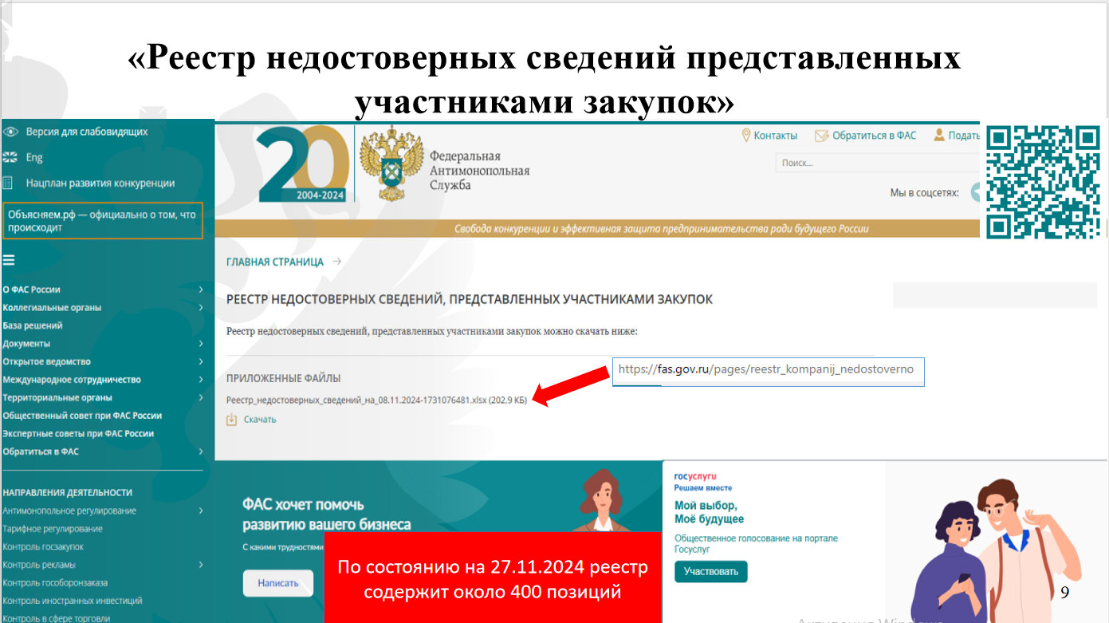
3

Slide 8
Порядок действий комиссии по осуществлению закупок при проверке достоверности представляемых сведений
При рассмотрении вторых частей заявок на участие в закупке заявку можно
и нужно отклонить в случае выявления недостоверной информации в заявке
(пункт 8 части 12 статьи 48 Закона № 44-ФЗ).
Для подтверждения достоверности информации, содержащейся в заявке, заказчик вправе направлять запросы в соответствующие уполномоченные учреждения, а также руководствоваться открытыми источниками информации, размещенными на официальных сайтах государственных органов (например, при закупках медицинских изделий – заказчик должен обратиться к сайту Росздравнадзора).
Кроме того, в порядке, предусмотренном статьей 141 Уголовно-процессуального кодекса Российской Федерации, заказчик вправе направить в МВД России и Генеральную Прокуратуру Российской Федерации информацию о преступлении, предусмотренном частью 5 статьи 327 УК РФ, и документы, подтверждающие факт его совершения.
Определение ВС РФ от 05.06.2024 № 301-ЭС24-4180 (дело № А79-11990/2022) – заказчик знал о предоставлении недостоверных сведений, но признал заявку соответствующей и заключил контракт;
Постановление Конституционного суда от 14.12.2023 № 3288-О

Slide 9
Для оценки опыта по ПП РФ 2604 обществом представлен Договор на разработку проектной документации на проектирование комплекса индивидуальных жилых домов (коттеджный поселок)
Представленный Договор содержит опечатки
Финансовые расчеты по указанному Договору между сторонами отсутствуют, как и судебные споры по взысканию задолженности
Проект планировки и проект межевания территории на которой располагаются земельные участки не разрабатывались и не утверждались, а также не проводились публичные слушания по вопросу строительства комплекса жилых домов (коттеджный поселок)
Разрешительная документация на строительство объектов капитального строительства на вышеуказанных земельных участках не выдавалась, заявлений по вопросу выдачи разрешительной документации в не поступало
Направить материалы обращения в Министерство внутренних дел по Чувашской Республике.
Решение по делу №021/10/99-1069/2024

Slide 10
В подтверждение опыта по ПП РФ 2571 представлено разрешение на ввод в эксплуатацию объекта капитального строительства - жилого дома, полученное подрядчиком в 2018 году
Администрация муниципального округа направила в адрес Чувашского УФАС России копии документов по указанному объекту:
- разрешение на ввод объекта в эксплуатацию от 2017 г.,
- акт приемки законченного строительства от 2017;
действия Заказчика нарушают часть 3 пункта 2 статьи 31 Закона о контрактной системе
Решение по делу №021/10/99-765/2024

Slide 11
Обществом Х для оценки опыта по пп 2604 представлены субподрядные договора на капитальный ремонт путепровода, заключенные в рамках исполнения государственного контракта на строительство и реконструкция автомобильной дороги
Из Акта приемочной комиссии о готовности приемки объекта в эксплуатацию следует, что работы проводились компанией Z (генеральный подрядчик) и субподрядной организацией Y.
От заказчика получен ответ, что информация о заключении договоров субподряда между организациями Z и Х у учреждения отсутствует. От компании Z также получен ответ, что общество Х не являлось субподрядчиком по вышеуказанному контракту.
Комиссии Чувашского УФАС России пришла к выводу, что представленные обществом документы в целях присвоения баллов по Порядку оценки являются подложными и носят мнимый характер, следовательно, не подтверждают наличие у общества опыта поставки товара, выполнения работы, оказания услуги, связанного с предметом контракта.
Решение по делу №021/06/48-750/2024

Slide 12
Представление недостоверных сведений в составе заявки для участия в закупке в последующем является существенным нарушением условий исполнения контракта
Статья 95 Закона № 44-ФЗ
Постановление АС МО от 24.11.2023 № А40-81279/23
часть 16
Заказчик не позднее двух рабочих дней, следующих за днем вступления в силу решения заказчика об одностороннем отказе от исполнения контракта в связи с неисполнением или ненадлежащим исполнением поставщиком (подрядчиком, исполнителем) обязательств, предусмотренных контрактом, направляет в соответствии
с Постановлением № 1078 обращение о включении информации о поставщике (подрядчике, исполнителе)
в РНП.
«…Поскольку обществом в составе поданной заявки на участие в конкурсе в качестве подтверждения квалификации предоставлены недостоверные сведения о наличии опыта выполненных работ, заказчиком принято решение об одностороннем отказе от исполнения контракта.
Судами установлено, что оспариваемое решение принято в связи с предоставлением обществом в составе заявки на участие в конкурсе в качестве подтверждения квалификации недостоверных сведений о наличии опыта выполненных работ.
Предоставление обществом недостоверных сведений для участия в конкурсе является существенным нарушением.
Доказательства выполнения тех работ, которые были зафиксированы в представленном обществом при подаче заявке договоре, не представлены.
Судами дана надлежащая оценка по выявленному на заседании комиссии нарушению, а также указано на соблюдение антимонопольным органом порядка проведения проверки и вынесении оспариваемого решения».
часть 15
Заказчик обязан принять решение об одностороннем отказе от исполнения контракта в случаях:
…
б) при определении поставщика (подрядчика, исполнителя) поставщик (подрядчик, исполнитель) представил недостоверную информацию о своем соответствии и (или) соответствии поставляемого товара требованиям, что позволило ему стать победителем.

Slide 13
Закупки «под ключ»
до 01.01.2026 года предметом контракта может быть одновременно подготовка проектной документации и (или) выполнение инженерных изысканий, выполнение работ по строительству, реконструкции и (или) капитальному ремонту объекта капитального строительства (часть 56 статьи 112 Закона №44-ФЗ).
до 01.01.2026 года в случае, если проектной документацией объекта капитального строительства предусмотрено оборудование, необходимое для обеспечения эксплуатации такого объекта, предметом контракта наряду с выполнением работ по строительству, реконструкции и (или) капитальному ремонту объекта капитального строительства может являться поставка данного оборудования (часть 63.1 статьи 112 Закона №44-ФЗ).
В этом случае в контракте должны быть указаны раздельно:
1) стоимость работ по строительству, реконструкции и/или капитальному ремонту ОКС;
2) стоимость поставки предусмотренного проектной документацией ОКС оборудования,
необходимого для обеспечения эксплуатации такого ОКС.
Федеральный закон от 26.12.2024 №494-ФЗ

Slide 14
Постановление Правительства РФ от 10.03.2022 № 339 «О случаях осуществления закупок товаров, работ, услуг для государственных и муниципальных нужд у единственного поставщика (подрядчика, исполнителя) и порядке их осуществления» (в ред. постановления Правительства РФ от 26.12.2024 №1909)
В дополнение к случаям, предусмотренным частью 1 статьи 93 Закона о контрактной системе, заказчик вправе осуществлять закупку товаров, работ, услуг для обеспечения федеральных нужд, нужд субъекта РФ, муниципальных нужд у единственного поставщика (подрядчика, исполнителя) на основании соответственно акта Правительства Российской Федерации, акта высшего исполнительного органа субъекта Российской Федерации, муниципального правового акта местной администрации, изданными в соответствии с настоящим постановлением.
Заказчик заключает контракт с таким поставщиком (подрядчиком, исполнителем) не позднее 31 декабря 2025 г.

Slide 15
ИЗМЕНЕНИЕ СУЩЕСТВЕННЫХ
УСЛОВИЙ КОНТРАКТА

Slide 16
СУЩЕСТВЕННЫЕ УСЛОВИЯ КОНТРАКТА
Условия договора определяются по усмотрению сторон, кроме случаев, когда содержание соответствующего условия предписано законом или иными правовыми актами (часть 4 статья 421 ГК РФ).
Все условия включаемые в контракт по результатам закупки являются существенными
Контракт заключается на условиях, предусмотренных извещением об осуществлении закупки или приглашением, документацией о закупке, заявкой участника закупки, с которым заключается контракт, (часть 1 статья 34 44-ФЗ).
.
Несущественные условия контракта – непоименованные в законе о контрактной системе как обязательные, не заявленные одной из сторон как существенные и не являются обязательными для конкретного предмета контракта (реквизиты сторон, источник финансирования)
Существенными являются условия о предмете договора, условия, которые названы в законе или иных правовых актах как существенные или необходимые для договоров данного вида, а также все те условия, относительно которых по заявлению одной из сторон должно быть достигнуто соглашение (часть 1 статья 432 ГК РФ).

Slide 17
СУЩЕСТВЕННЫЕ УСЛОВИЯ КОНТРАКТА
- ИКЗ
- Указание на то, что «цена контракта является твердой и определяется на весь срок исполнения контракта» (кроме ПП РФ от 13.01.2014 № 19)
- Порядок и сроки оплаты ТРУ, порядок и сроки приемки ТРУ, порядок и сроки оформления приемки (ч.13 ст.34)
- Размеры и порядок расчета пени и штрафов как в отношении заказчика, так и в отношении поставщика (ч.4 – 8 ст.34)
- Обязательное условие об уменьшении суммы, подлежащей уплате на размер налоговых платежей, связанных с оплатой контракта (ч.13 ст.34)
- Срок возврата денежных средств, перечисленных в качестве ОИК – 30/15 дней (ч.27 ст.34)
- График исполнения контракта (при сроке действия > 3 лет и цене > 100 млн.руб.)
- Обязанность поставщика предоставлять информацию о соисполнителях (при НМЦ > 1 млрд./100 млн.руб.) + ответственность за непредоставление
- Банковское сопровождение (в установленных случаях)
- Конкретный срок действия контракта (ч.3 ст.96)
- Требование обеспечения исполнения контракта (ч.1 ст.96)
- При закупке у ЕП (ч.4 ст.93) –обоснование цены контракта
- 110.1 + 110.2 + типовые условия по СМП/СОНКО
- Порядок и сроки предоставления обеспечения гарантийных обязательств

Slide 18
Основание для улучшения характеристик ТРУ
Только с согласия Заказчика
Учитываем запреты, ограничения и условия допуска - нельзя допускать замену товара или страны происхождения товара ( ст. 14 44-ФЗ)
Цена не меняется
Заказчик самостоятельно принимает решение о соответствии критерию улучшенности
Улучшить товар можно только по тем характеристикам, которые указаны в контракте
Верховный суд РФ согласился с нижестоящим судом в том, что согласие на замену товара более улучшенного качества является правом, а не обязанностью Заказчика, принуждение его к принятию такого товара является неправомерным.
Определение Верховного суда РФ от 29 января 2025 года №310-ЭС24-23685 по делу №А14-21345/2023, Постановление АС Центрального округа от 24 октября 2024 года по делу №А14-21345/2023
Основание: ч.7 ст.95 44-ФЗ
Письмо Минфина России от 17.02.2020 № 24-03- 08/10935

Slide 19
ИЗМЕНЕНИЕ УСЛОВИЙ КОНТРАКТА
Соглашение сторон об изменении условий контракта:
– заключается в той же форме, что и контракт (ст. 452 ГК РФ);
– вступает в силу с момента подписания, если иное не предусмотрено самим соглашением.
По общему правилу изменение существенных условий контракта не допускается (ч.2 ст. 34, ч. 1 ст. 95 Закона № 44-ФЗ)
Исключения из общего правила предусмотрены ст. 95 и отдельными положениями ст. 112 (ч. 62, 65.1, 65.2, 65.3) Закона № 44-ФЗ

Slide 20
ВОЗМОЖНОСТЬ ИЗМЕНЕНИЯ СУЩЕСТВЕННЫХ УСЛОВИЙ КОНТРАКТА
Увеличение или уменьшение количества не более чем на 10%
Исключение – строительные контракты
Контракт в целом - не более 10%
Каждая позиция - не более 10%
Менять можно несколько раз - в пределах 10%
Цену контракта меняйте
пропорционально объему закупки
Основание: п. 1.2 ч.1 ст. 95

Slide 21
ВОЗМОЖНОСТЬ ИЗМЕНЕНИЯ ОБЪЕМОВ И ВИДОВ РАБОТ (СТРОЙКА)
При изменении объема и (или) видов выполняемых работ по контракту, предметом которого является выполнение работ по строительству, реконструкции, капитальному ремонту, сносу объекта капитального строительства, геологическому изучению недр, проведению работ по сохранению объектов культурного наследия (памятников истории и культуры) народов Российской Федерации, а также по контрактам, предусмотренным частями 16 и 16.1 статьи 34 настоящего Федерального закона.
При этом допускается изменение с учетом положений бюджетного законодательства Российской Федерации цены контракта не более чем на десять процентов цены контракта
п.1.3 ч.1 ст.95. 44-ФЗ

Slide 22
ВОЗМОЖНОСТЬ ИЗМЕНЕНИЯ ВСЕХ УСЛОВИЙ
Если цена контракта на выполнение работ для федеральных нужд, на срок не менее чем три года попадает в установленный размер, условия могут быть изменены на основании решения Правительства РФ,
Если цена контракта на выполнение работ для нужд субъекта на срок не менее чем три года или муниципальных нужд, на срок не менее чем один год попадает в установленный размер, условия могут быть изменены на основании решения Правительства субъекта РФ, решением ОМС
п.2-4 ч.1 ст.95. 44-ФЗ

Slide 23
Постановление Правительства РФ от 19.12.2013 N 1186
Установить следующие размеры цены контракта, заключенного на срок не менее чем 3 года для обеспечения федеральных нужд, нужд субъекта Российской Федерации и на срок не менее чем 1 год для обеспечения муниципальных нужд, при которой или при превышении которой существенные условия контракта могут быть изменены в установленном порядке, в случае если выполнение контракта по независящим от сторон контракта обстоятельствам без изменения его условий невозможно:
10 млрд. рублей - для контракта, заключенного для обеспечения федеральных нужд,
1 млрд. рублей - для контракта, заключенного для обеспечения нужд субъекта РФ,
500 млн. рублей - для контракта, заключенного для обеспечения муниципальных нужд,
100 млн. рублей - для контракта жизненного цикла;
100 млн. рублей - для контракта, заключенного для обеспечения федеральных нужд, включающего выполнение работ по геологическому изучению недр;
100 МЛН ₽ (до 31.12.2022 -1 МЛН ₽) – для заключенного на срок не менее 1 года контракта, предусмотренного ч.16 (при условии, что контракт жизненного цикла предусматривает проектирование, строительство, реконструкцию, капитальный ремонт объекта капитального строительства) и ч. 16 1 ст. 34, для контракта, предметом которого является выполнение работ по строительству, реконструкции, капитальному ремонту, сносу объекта капитального строительства, проведению работ по сохранению объектов культурного наследия.

Slide 24
ВОЗМОЖНОСТЬ ИЗМЕНЕНИЯ ЛЮБЫХ УСЛОВИЙ (СТРОЙКА)
Если при исполнении заключенного на срок не менее одного года контракта, предусмотренного частью 16 (при условии, что контракт жизненного цикла предусматривает проектирование, строительство, реконструкцию, капитальный ремонт объекта капитального строительства) и частью 16.1 статьи 34 настоящего Федерального закона, контракта, предметом которого является выполнение работ по строительству, реконструкции, капитальному ремонту, сносу объекта капитального строительства, геологическому изучению недр, проведению работ по сохранению объектов культурного наследия, цена которого составляет или превышает предельный размер (предельные размеры) цены, установленный Правительством Российской Федерации, возникли независящие от сторон контракта обстоятельства, влекущие невозможность его исполнения, в том числе необходимость внесения изменений в проектную документацию.
Предусмотренное настоящим пунктом изменение осуществляется при наличии в письменной форме обоснования такого изменения на основании решения Правительства Российской Федерации, высшего исполнительного органа субъекта Российской Федерации, местной администрации при осуществлении закупки для федеральных нужд, нужд субъекта Российской Федерации, муниципальных нужд соответственно и при условии, что такое изменение не приведет к увеличению срока исполнения контракта и (или) цены контракта более чем на тридцать процентов.
При этом в указанный срок не включается срок получения в соответствии с законодательством Российской Федерации положительного заключения экспертизы проектной документации в случае необходимости внесения в нее изменений;
п.8 ч.1 ст.95. 44-ФЗ

Slide 25
ПП РФ ОТ 09.08.2021 №1315
При исполнении контракта, предметом которого является выполнение работ по строительству, реконструкции, капитальному ремонту, сносу объекта капитального строительства, проведению работ по сохранению объектов культурного наследия:
• допускается в соответствии с пунктом 8 части 1 статьи 95 и частью 70 статьи 112 изменение существенных условий контракта, стороной которого является заказчик, указанный в приложении;
• изменение существенных условий контракта осуществляется в пределах ЛБО и не приводит к увеличению срока исполнения контракта и (или) цены контракта более чем на 30 процентов.
П

Slide 26
ВОЗМОЖНОСТЬ ИЗМЕНЕНИЯ СРОКА ИСПОЛНЕНИЯ (СТРОЙКА)
Если контракт, предусмотренный частью 16 (при условии, что контракт жизненного цикла предусматривает проектирование, строительство, реконструкцию, капитальный ремонт объекта капитального строительства) и частью 16.1 статьи 34 настоящего Федерального закона, контракт, предметом которого является выполнение работ по строительству, реконструкции, капитальному ремонту, сносу объекта капитального строительства, геологическому изучению недр, проведению работ по сохранению объектов культурного наследия, по независящим от сторон контракта обстоятельствам, влекущим невозможность его исполнения, в том числе необходимость внесения изменений в проектную документацию, либо по вине подрядчика не исполнен в установленный в контракте срок, допускается однократное изменение срока исполнения контракта на срок, не превышающий срока исполнения контракта, предусмотренного при его заключении.
При этом в случае, если обеспечение исполнения контракта осуществлено путем внесения денежных средств, по соглашению сторон определяется новый срок возврата заказчиком подрядчику денежных средств, внесенных в качестве обеспечения исполнения контракта.
В случае неисполнения контракта в срок по вине подрядчика предусмотренное настоящим пунктом изменение срока осуществляется при условии отсутствия неисполненных подрядчиком требований об уплате неустоек (штрафов, пеней), предъявленных заказчиком в соответствии с настоящим Федеральным законом, предоставления подрядчиком в соответствии с настоящим Федеральным законом обеспечения исполнения контракта;
п.9 ч.1 ст.95. 44-ФЗ

Slide 27
письмо Минфина России от 27.11.2024 №24-06-06/118779.
в случае принятия решения, предусмотренного пунктом 8 части 1 статьи 95 Закона №44-ФЗ, учитывается срок исполнения контракта с учетом ранее внесенных изменений в соответствии с пунктом 9 части 1 статьи 95 Закона №44-ФЗ;
в соответствии с положениями пункта 8 части 1 статьи 95 Закона №44-ФЗ возможно заключение нескольких дополнительных соглашений об изменении цены контракта, при условии, что совокупный объем увеличения такой цены не превысит пределов, установленных таким пунктом.

Slide 28
ВОЗМОЖНОСТЬ ИЗМЕНЕНИЯ УСЛОВИЙ ИСПОЛНЕНИЯ (КЖЦ, «ПОД КЛЮЧ»)
Если при исполнении контракта, сметная стоимость строительства, реконструкции, капитального ремонта, определенная по результатам проверки на предмет достоверности ее определения, превышает цену такого контракта.
Изменение существенных условий осуществляется с учетом такой сметной стоимости строительства, реконструкции, капитального ремонта на основании решения Правительства РФ, высшего исполнительного органа субъекта РФ, местной администрации и при условии, что такое изменение существенных условий не приведет к увеличению цены контракта более чем на тридцать процентов
п.11 ч.1 ст.95. 44-ФЗ

Slide 29
ВОЗМОЖНОСТЬ ИЗМЕНЕНИЯ СРОКА ИСПОЛНЕНИЯ ЭТАПА
если при исполнении контракта изменяется срок исполнения отдельного этапа (отдельных этапов) исполнения контракта в рамках срока исполнения контракта, предусмотренного при его заключении
п.12 ч.1 ст.95. 44-ФЗ

Slide 30
Изменение существенных условий контракта
По соглашению сторон допускается изменение существенных условий контракта, заключенного до 01.01.2026 года, если при исполнении такого контракта возникли независящие от сторон контракта обстоятельства, влекущие невозможность его исполнения.
Изменение осуществляется с соблюдением положений частей 1.3 - 1.6 статьи 95 Закона №44-ФЗ на основании решения Правительства РФ, высшего исполнительного органа субъекта РФ, местной администрации при осуществлении закупки для федеральных нужд, нужд субъекта Российской Федерации, муниципальных нужд соответственно.
часть 65.1 статьи 112 Закона №44-ФЗ
Федеральный закон от 26.12.2024 №494-ФЗ.

Slide 31

Часть 65.1 статьи 112 Закона № 44-ФЗ
Изменение существенных условий исполнения контракта
Позволяет изменять любые условия контракта, заключенного до 01.01.2026, если при исполнении такого контракта возникли независящие от сторон контракта обстоятельства, влекущие невозможность его исполнения
Не содержит ограничений пределов изменения, вносимых в условия контракта, в связи с чем размер увеличения может превышать соответствующие размеры, предусмотренные иными положениями Закона № 44-ФЗ (в т.ч. в части срока и цены)
Не ограничивается возможность ВИОГВ субъектов РФ предусмотреть в решении, указанном в данной части, условия применения, в том числе предусматривающие необходимость выполнения сторонами контракта определенных действий, при выполнении которых допускается изменение существенных условий
36

Slide 32
Изменения условий подрядных контрактов
Если при исполнении строительных контрактов возникли не зависящие от сторон обстоятельства, из-за которых невозможно исполнить обязательства на прежних условиях, стороны вправе в 2025 году изменить существенные условия таких контрактов в соответствии с Постановление Правительства РФ от 16.04.2022 №680 «Об установлении порядка и случаев изменения существенных условий государственных и муниципальных контрактов, предметом которых является выполнение работ по строительству, реконструкции, капитальному ремонту, сносу объекта капитального строительства, проведение работ по сохранению объектов культурного наследия».

Slide 33
Постановление Правительства РФ от 16.04.2022 №680
При возникновении в ходе исполнения государственных и муниципальных контрактов предметом которых является выполнение работ по строительству, реконструкции, кап. ремонту, сносу объекта кап. строительства, проведение работ по сохранению объектов культурного наследия, независящих от сторон контракта обстоятельств, влекущих невозможность его исполнения, в 2022-2025 годах допускаются следующие изменения существенных условий контракта:
а) изменение (продление) срока исполнения контракта, в том числе в связи с необходимостью внесения изменений в проектную документацию, включая контракт, срок исполнения которого в соответствии с положениями Закона о контрактной системе ранее изменялся;
б) изменение объема и (или) видов выполняемых работ по контракту, спецификации и типов оборудования, предусмотренных проектной документацией;
в) изменения, связанные с заменой строительных ресурсов на аналогичные строительные ресурсы, в том числе в связи с внесением изменений в проектную документацию;
г) изменение отдельных этапов исполнения контракта, в том числе наименования, состава, объемов и видов работ, цены отдельного этапа исполнения контракта;
д) установление условия о выплате аванса или об изменении установленного размера аванса;
е) изменение порядка приемки и оплаты отдельного этапа исполнения контракта, результатов выполненных работ.

Slide 34
Постановление Правительства РФ от 16.04.2022 №680
ж) изменение (увеличение) цены контракта без изменения объема и (или) видов выполняемых работ в связи с увеличением цен на строительные ресурсы в порядке, установленном постановлением Правительства Российской Федерации от 9 августа 2021 г. № 1315 «О внесении изменений в некоторые акты Правительства Российской Федерации».
з) изменение условий о порядке перечисления средств поставщикам (подрядчикам, исполнителям) по контрактам (договорам), заключаемым в рамках исполнения контракта, с лицевых счетов, открытых заказчикам по таким контрактам (договорам) в территориальных органах Федерального казначейства, на расчетные счета, открытые поставщикам (подрядчикам, исполнителям) по контрактам (договорам) в кредитных организациях, в случаях, установленных законодательством Российской Федерации.

Slide 35
ПП РФ от 16.04.2022 № 680
«Об установлении порядка и случаев изменения существенных условий государственных и муниципальных контрактов, предметом которых является выполнение работ по строительству, реконструкции, капитальному ремонту, сносу объекта капитального строительства, проведение работ по сохранению объектов культурного наследия»
Существенные условия, изменения которых допускается в 2022-2025:
Срок, в том числе в связи с изменением ПСД
Объем, виды работ, спецификация, типы оборудования, предусмотренные ПСД
Строительные ресурсы на аналогичные
Отдельные этапы исполнения контракта, в т.ч. наименование, состав, объем и виды работ, цена этапа
Аванс (установление или изменение размера)
Порядок приемки и оплаты и др.
Увеличить цену контракта можно более, чем на 30%, в пределах лимитов бюджетных обязательств
Подрядчик направляет заказчику в письменной форме предложение об изменении существенных условий, с приложением информации и документов, обосновывающих такое предложение
Заказчик рассматривает предложение в течение 10 рабочих дней
Направляет подрядчику подписанное соглашение об изменении условий контракта
Направляет подрядчику письменный отказ с обоснованием отказа
37

Slide 36
СФЕРА ПРИМЕНЕНИЯ ПП РФ ОТ 16.04.2022 №680
Нормы Закона № 44-ФЗ не предусматривают возможность изменения существенных условий контракта на благоустройство территории по аналогии с нормами, предусмотренными в отношении строительных контрактов.
Соответственно, на договоры (контракты) на выполнение работ по благоустройству территорий не распространяются механизмы изменения условий контрактов, в т. ч. в части цены, предусмотренные ПП РФ № 1315, а также ПП РФ № 680.
ПИСЬМО МИНСТРОЯ ОТ 17.05.2022 № 21628-АЕ/16

Slide 37
ВОПРОС: вправе ли бюджетные учреждения (учитывая содержание понятий «заказчик», «государственный заказчик», «муниципальный заказчик», «государственный контракт, муниципальный контракт» и «контракт», приведенные в статье 3 Закона № 44-ФЗ) использовать в качестве основания для изменения существенных условий контрактов ПП РФ № 680?
На основании ПП РФ № 680, изданного в реализацию пункта 11 Закона № 46-ФЗ, не могут быть изменены существенные условия заключенных в соответствии с Законом № 44-ФЗ контрактов, не являющихся государственными и муниципальными контрактами (то есть заключенных заказчиками, не являющимися государственными и муниципальными заказчиками).
В этой связи в отношении контрактов, существенные условия которых не могут быть изменены в соответствии с ПП РФ № 680 в связи с тем, что они не являются государственными и муниципальными контрактами, может быть рассмотрен вопрос об изменении их существенных условий на основании положений статьи 95, части 65.1 статьи 112 Закона № 44-ФЗ.

Slide 38
ВОПРОС: обязан ли поставщик, получивший статус СОНКО на стадии исполнения контракта, и далее исполнять требование контракта о привлечении к исполнению контракта субподрядчиков, соисполнителей из числа СМП и СОНКО в объеме, установленном в контракте, несмотря на внесение изменений в устав организации поставщика? Необходимо ли вносить изменения в заключенный контракт об исключении типовых условий?
В случае установления в заключенном контракте требований в соответствии с частью 5
статьи 30 Закона № 44-ФЗ поставщик (подрядчик, исполнитель), не являющийся СМП или СОНКО, обязан привлечь к исполнению контракта субподрядчиков, соисполнителей из числа СМП или СОНКО.
Тот факт, что поставщик (подрядчик, исполнитель) получил на стадии исполнения контракта статус СМП или СОНКО и выполняет работы в качестве подрядчика не является равноценным в части обязанности привлечения субподрядчиков.
Под привлечением субподрядчиков из числа СМП или СОНКО понимается привлечение третьих лиц из числа СМП или СОНКО, не указанных в заключенном контракте.
Если подрядчик выполняет работы, получив на стадии исполнения контракта статус СМП
или СОНКО, обязанность по привлечению субподрядчиков из числа СМП или СОНКО не нивелируется,
в связи с чем заказчиком могут быть наложены штрафные санкции за неисполнение обязанности
по привлечению указанных лиц.

Slide 39
ВОПРОС: необходимо ли применять к «контрактам под ключ» требования ПП РФ
от 15.05.2017 № 570 с учетом положений пункта 2 части 60 статьи 112 Закона № 44-ФЗ?
В соответствии с пунктом 2 части 60 статьи 112 Закона № 44-ФЗ при исполнении контракта, указанного в части 56 статьи 112 Закона № 44-ФЗ, к условиям такого контракта, предусматривающего выполнение работ по строительству, реконструкции объекта капитального строительства, применяются положения Закона № 44-ФЗ о контракте, предметом которого являются строительство, реконструкция, капитальный ремонт объектов капитального строительства.
Согласно части 2 статьи 110.2 Закона № 44-ФЗ Правительство Российской Федерации вправе установить виды и объем работ по строительству, реконструкции объектов капитального строительства, которые подрядчик обязан выполнить самостоятельно без привлечения других лиц, за исключением дочерних обществ такого подрядчика, к исполнению своих обязательств по контракту.
В рамках реализации части 2 статьи 110.2 Закона № 44-ФЗ принято ПП РФ № 570, которым утверждены виды и объемы работ по строительству, реконструкции объектов капитального строительства на территории Российской Федерации, которые подрядчик обязан выполнить самостоятельно без привлечения других лиц к исполнению своих обязательств по государственному и (или) муниципальному контрактам.
Таким образом, при осуществлении закупок работ по строительству, реконструкции объектов капитального строительства в соответствии с положениями частей 56 и 57 статьи 112 Закона № 44-ФЗ заказчики руководствуются, в том числе положениями статьи 110.2 Закона № 44-ФЗ и ПП РФ № 570.

Slide 40
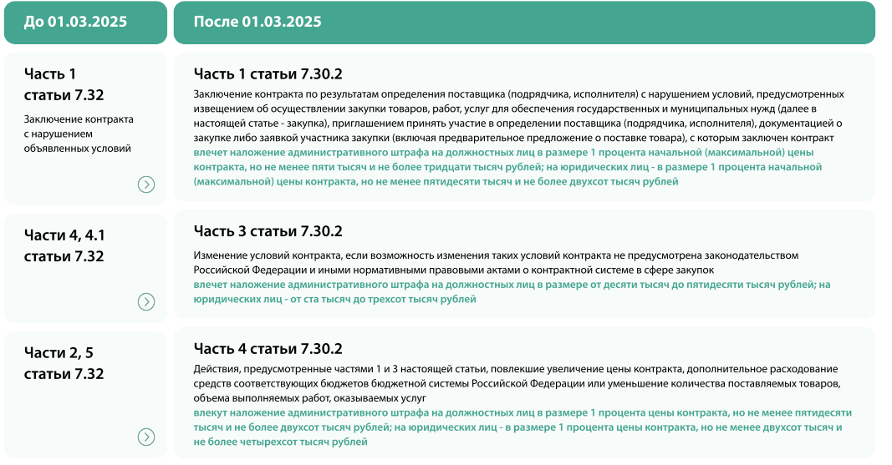
Административная ответственность

Slide 41
Заказчиком заключен муниципальный контракт на благоустройство прилегающей территории пруда.
В ходе выполнения работ заказчик обратился к подрядчику для выполнения дополнительных видов работ, которые не предусмотрены локальной сметой. Заказчиком и подрядчиком подписано дополнительное соглашением №1 от 05.09.2024 к муниципальному контракту об изменении объема работ более чем на 10 %.
В соответствии с п. 1.2 ч. 1 ст. 95 Федерального закона № 44-ФЗ изменение существенных условий контракта при его исполнении не допускается, за исключением их изменения по соглашению сторон в предусмотренных случаях, в том числе, если по предложению заказчика увеличиваются предусмотренные контрактом количество товара, объем работы или услуги не более чем на десять процентов или уменьшаются предусмотренные контрактом количество поставляемого товара, объем выполняемой работы или оказываемой услуги не более чем на десять процентов.
Частью 65.1 ст. 112 Федерального закона № 44-ФЗ установлено, что по соглашению сторон допускается изменение существенных условий контракта, заключенного до 1 января 2024 года, если при исполнении такого контракта возникли независящие от сторон контракта обстоятельства, влекущие невозможность его исполнения. Предусмотренное настоящей частью изменение осуществляется с соблюдением положений частей 1.3 - 1.6 статьи 95 настоящего Федерального закона на основании решения Правительства Российской Федерации, высшего исполнительного органа государственной власти субъекта Российской Федерации, местной администрации при осуществлении закупки для федеральных нужд, нужд субъекта Российской Федерации, муниципальных нужд соответственно.
Доказательств возникновения указанных обстоятельств в материалы дела не представлено.
Должностное лицо привлечено к административной ответственности по части 4 статьи 7.32 КоАП РФ
Постановление по делу №021/04/7.32-1065/2024

Slide 42
Предметом муниципального контракта явились работы по текущему ремонту водопроводной сети срок выполнения работ по контракту – 2 месяца до 25.06.2024. Между заказчиком и подрядчиком заключено дополнительное соглашение № 1 от 18.06.2024 к муниципальному контракту, в соответствии с которым внесены изменения в существенные условия контракта – увеличен срок выполнения работ по 30 сентября 2024 года.
В пункте 9 части 1 статьи 95 Федерального закона №44-ФЗ указывается на возможность однократного изменения срока исполнения контракта на срок, не превышающий срока исполнения контракта, предусмотренного при его заключении, если контракт, предметом которого является выполнение работ по строительству, реконструкции, капитальному ремонту, сносу объекта капитального строительства, геологическому изучению недр, проведению работ по сохранению объектов культурного наследия, по независящим от сторон контракта обстоятельствам, влекущим невозможность его исполнения, в том числе необходимость внесения изменений в проектную документацию, либо по вине подрядчика не исполнен в установленный в контракте срок.
Анализ муниципального контракта и проектно-сметной документации показал, что входящие в предмет контракта работы не являются работами по строительству, реконструкции, капитальному ремонту, сносу объекта капитального строительства, геологическому изучению недр, проведению работ по сохранению объектов культурного наследия. В этой связи, предусмотренных ст. 95 Федерального закона №44-ФЗ, оснований для изменения (продления) срока исполнения контракта, у сторон муниципального контракта не имелось.
Должностное лицо привлечено к административной ответственности по части 4 статьи 7.32 КоАП РФ
Постановление по делу № 021/04/7.32-951/2024

Slide 43
По результатам проведенного электронного аукциона заключен муниципальные контракт: - от 01.08.2024 на благоустройство территории МБОУ, срок выполнения работ установлен с даты заключения муниципального контракта по 31.08.2024.
Согласно дополнительному соглашению от 30.08.2024 к муниципальному контракту на благоустройство территории МБОУ по соглашению сторон на основании ст. 112 закона о контрактной системе внесены изменения в п.4.18 муниципального контракта, а также в график выполнения работ, из которых следует, что установлен новый срок выполнения работ с даты заключения контракта по 30.10.2024.
В соответствии с ч. 65.1 ст. 112 Федерального закона от 05.04.2013 № 44- ФЗ по соглашению сторон допускается изменение существенных условий контракта, заключенного до 1 января 2025 года, если при исполнении такого контракта возникли независящие от сторон контракта обстоятельства, влекущие невозможность его исполнения. Предусмотренное настоящей частью изменение осуществляется с соблюдением положений частей 1.3 - 1.6 статьи 95 настоящего Федерального закона на основании решения Правительства Российской Федерации, высшего исполнительного органа субъекта Российской Федерации, местной администрации при осуществлении закупки для федеральных нужд, нужд субъекта Российской Федерации, муниципальных нужд соответственно.
Вместе с тем, решение местной администрации об изменении существенных условий контракта с указанием возникших независящих от сторон контракта обстоятельств, влекущих невозможность его исполнения, не принималось, следовательно оснований, предусмотренных ч.1 ст. 95, ч. 65.1 ст. 112 закона о контрактной системе, для заключения вышеуказанного дополнительного соглашения к муниципальному контракту не имелось.
Должностное лицо привлечено к административной ответственности по части 4 статьи 7.32 КоАП РФ
Постановление по делу № 021/04/7.32-912/2024

Slide 44
Между заказчиком и подрядчиком заключен контракт на капитальный ремонт, срок выполнения работ 1 месяц. Дополнительным соглашением к контракту срок выполнения робот продлен на 4 месяца.
Пунктом 9 ч. 1 ст. 95 закона установлено, что если контракт, предусмотренный частью 16 (при условии, что контракт жизненного цикла предусматривает проектирование, строительство, реконструкцию, капитальный ремонт объекта капитального строительства) и частью 16.1 статьи 34 настоящего Федерального закона, контракт, предметом которого является выполнение работ по строительству, реконструкции, капитальному ремонту, сносу объекта капитального строительства, геологическому изучению недр, проведению работ по сохранению объектов культурного наследия, по независящим от сторон контракта обстоятельствам, влекущим невозможность его исполнения, в том числе необходимость внесения изменений в проектную документацию, либо по вине подрядчика не исполнен в установленный в контракте срок, допускается однократное изменение срока исполнения контракта на срок, не превышающий срока исполнения контракта, предусмотренного при его заключении.
Таким образом, заказчиком и подрядчиком превышен срок допустимого однократного изменение срока исполнения контракта на срок, не превышающий срока исполнения контракта, предусмотренного при его заключении.
Должностное лицо привлечено к административной ответственности по части 4 статьи 7.32 КоАП РФ
Постановление по делу № 021/04/7.32-574/2023

Slide 45
Реестр недобросовестных поставщиков

Slide 46
Основания для включения в Реестр недобросовестных поставщиков
по Закону № 44-ФЗ
по Закону № 223-ФЗ
Уклонение исполнителя от заключения контракта.
Односторонний отказ заказчика от исполнения контракта
Односторонний отказ поставщика от исполнения контракта
Контракт расторгается судом по требованию заказчика.
Уклонение исполнителя от заключения договора.
Односторонней отказ заказчика, в отношении которого введены санкции
Расторжение договора по решению суда

Slide 47
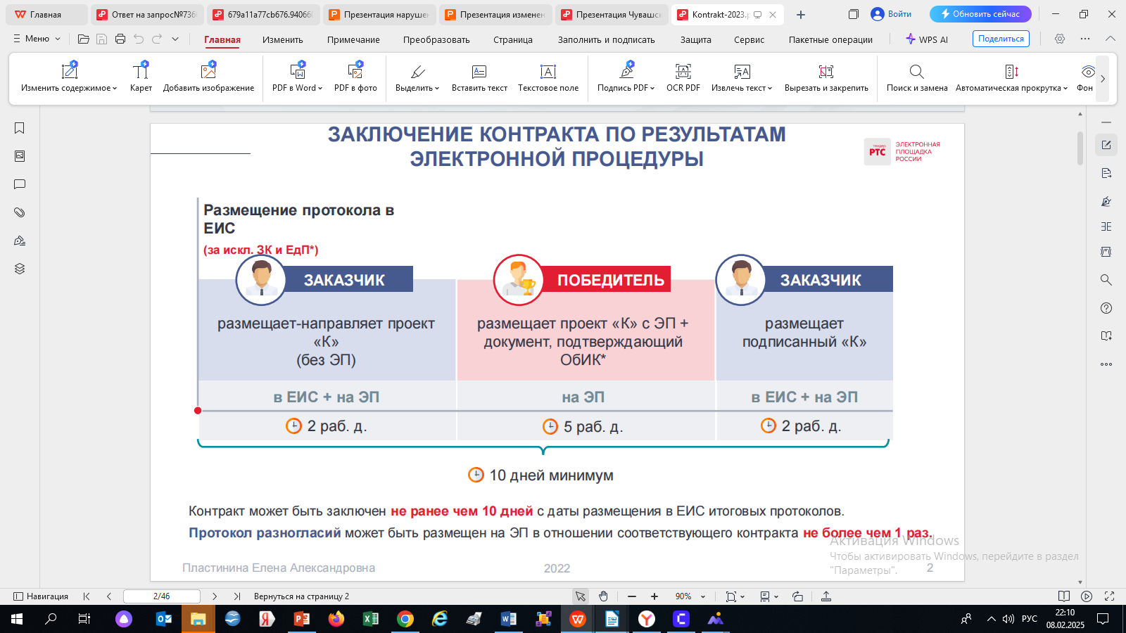
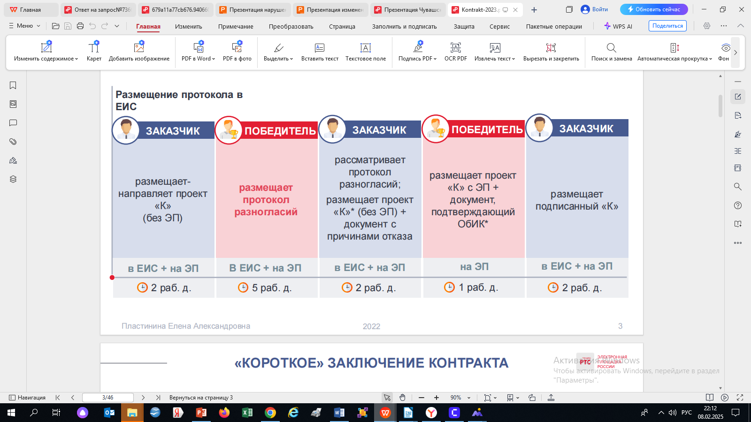
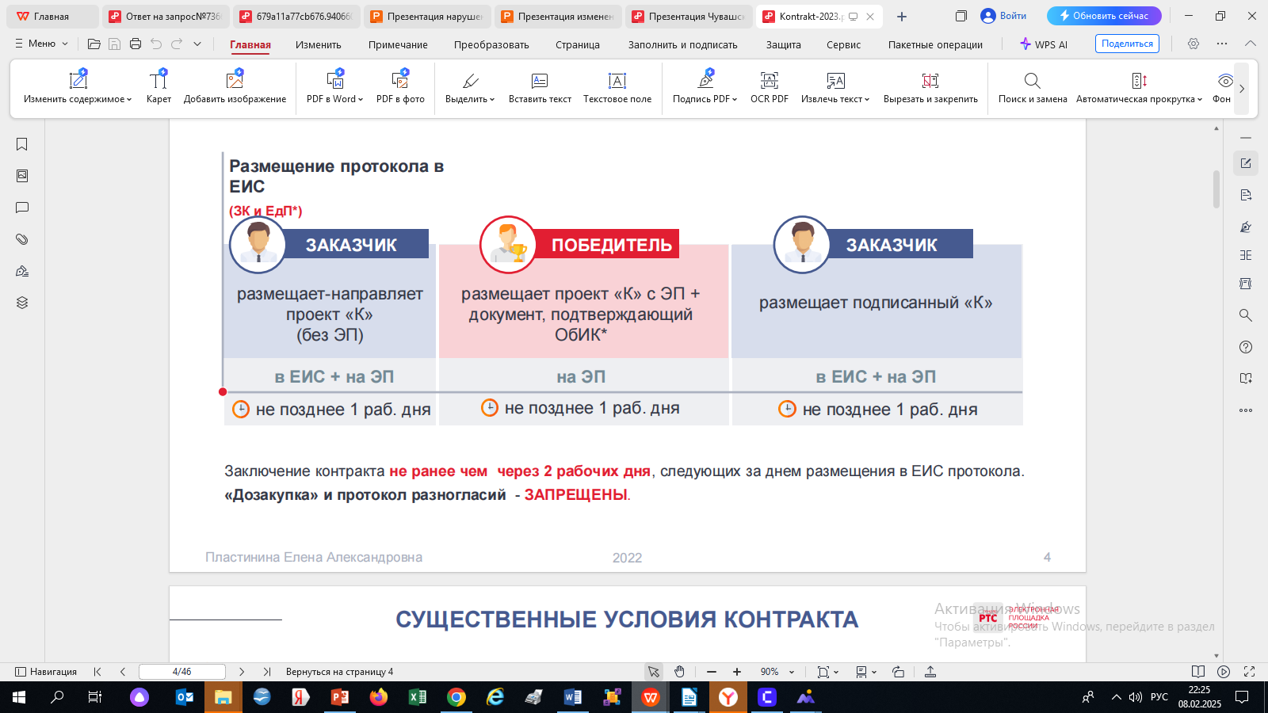
СРОКИ ЗАКЛЮЧЕНИЯ КОНТРАКТА 44-ФЗ

Slide 48
Признание участника уклонившимся от заключения контракта
В случае, если участником закупки, с которым заключается контракт, не выполнены требования, предусмотренные частями 3, 5 статьи 51 Закона о контрактной системе, а именно:
Проект контракта в регламентированный срок не подписан
Проект контракта подписан с нарушением регламентированной срока подписания проекта контракта
Победителем не представлено обеспечение исполнение контракта
Победителем представлено обеспечения исполнения контракта не в полном объеме

Slide 49
Обеспечение исполнения контракта
Участник закупки выбирает один из следующих способов обеспечения контракта (ч.3 ст. 96):
- внесение денежных средств на счет заказчика
- предоставление независимой гарантии (срок действия должен превышать срок исполнения обязательств, которые должны быть обеспечены такой независимой гарантией, не менее чем на один месяц, в том числе в случае его изменения в соответствии со ст. 95 Закона № 44-ФЗ)
Основания признания победителя уклонившимся от заключения контракта
Победитель не предоставил обеспечение исполнения контракта в срок, установленный для заключения контракта или в необходимом размере
Победитель предоставил обеспечение несоответствующее требованиям, установленным в извещении об осуществлении закупки или ч. 2 и 3 ст.45 Закона № 44-ФЗ
Победитель не исполнил требования, установленные статьей 37 Закона № 44-ФЗ

Slide 50
Порядок применения антидемпинговых мер
Предложена цена контракта, которая на 25 и более процентов ниже НМЦК
Аукцион, конкурс с НМЦК > 15 млн. руб.
Аукцион, конкурс с НМЦК < 15 млн. руб.
контракт заключается только после предоставления ОИК в размере, превышающем в 1,5 раза размер ОИК, но не менее чем 10% от НМЦК и не менее размера аванса
контракт заключается только после предоставления ОИК в размере, превышающем в 1,5 раза размер ОИК, но не менее чем 10% от НМЦК и не менее размера аванса
или
информации, подтверждающей добросовестность такого участника + предоставление ОИК в размере, указанном в извещении
Выплата аванса при исполнении контракта, не допускается.

Slide 51
Порядок применения антидемпинговых мер
К информации, подтверждающей добросовестность участника закупки, относится информация, содержащаяся в реестре контрактов, заключенных заказчиками, и подтверждающая исполнение таким участником в течение трех лет до даты подачи заявки на участие в закупке трех контрактов (с учетом правопреемства), исполненных без применения к такому участнику неустоек (штрафов, пеней). При этом цена одного из таких контрактов должна составлять не менее чем двадцать процентов начальной (максимальной) цены контракта,

Slide 52
Чтобы не оказаться в РНП, нужно контролировать и проверять:
Срок действия сертификата электронной подписи для своевременного подписания проекта контракта, работоспособность компьютера.
При осуществлении юридически значимых действий использовать плагин «Независимый регистратор», который зафиксирует все ваши действия на торговой площадке.
Регламентированные сроки заключения контракта (1 день при запросе котировок, 5 при аукционе или конкурсе). Не откладывать подписание контракта на последний день
Факт получения гарантии у банка строго из перечня Минфина, выдающего гарантии для обеспечения заявок и исполнения контрактов.
Сроки на оформление гарантии.
Корректность условий гарантии : сумма, сроки и основные условия, учтены ли антидемпинговые меры при расчете суммы.

Slide 53
Пункт 14 Правил ведения реестра недобросовестных поставщиков (подрядчиков, исполнителей) ПП РФ от 30.06.2021 N 1078
ФАС принимает решение об отказе во включении информации об участнике закупки в реестр при уклонении от заключения контракта, если выявлено хотя бы одно из следующих обстоятельств:
а) заказчиком нарушены установленные законодательством Российской Федерации и иными нормативными правовыми актами о контрактной системе в сфере закупок требования:
к определению такого участника закупки лицом, с которым заключается контракт;
к направлению такому участнику закупки проекта контракта, заключению контракта, признанию участника закупки уклонившимся от заключения контракта;
б) участником закупки в срок до признания его в соответствии с Федеральным законом уклонившимся от заключения контракта осуществлены действия, свидетельствующие об отсутствии намерения уклониться от заключения контракта;
в) участником закупки не выполнены требования, предусмотренные Федеральным законом для заключения контракта, вследствие обстоятельств непреодолимой силы. К таким обстоятельствам не относится невыполнение требований, предусмотренных Федеральным законом для заключения контракта, по причине введения санкций и (или) мер ограничительного характера в отношении заказчика.

Slide 54
Действие исполнителя : Доказать отсутствие злого умысла
Собрать документы и сведения, подтверждающие неумышленный характер нарушения. Например, скрины обращения в службу поддержки ЭТП или к интернет-провайдеру по поводу технических неполадок.
Собрать доказательства того, что было предпринято все возможное, чтобы подписать контракт (например, обращение в банк за гарантией) или исполнить обязательства.
Подготовить аргументы для убеждения комиссии ФАС в желании исполнить контракт и своей добросовестности.
Оформить возражение на жалобу и перечислить в нем все указанные выше обстоятельства.
Принять участие в заседании о рассмотрении вопроса о включении в РНП.

Slide 55
Действие исполнителя : Доказать отсутствие злого умысла
отсутствие у общества умысла на уклонение от заключения контракта;
совершение необходимых приготовлений к исполнению контракта (закупка материалов, выезд на объект, подготовка документов, о чем победитель сообщил заказчику до того, как его признали «уклонистом»);
работа предприятия — социально ориентированная;
продолжительный период надлежащего исполнения государственных и муниципальных контрактов, в том числе заключенных с заказчиком
незначительный объем поставок по подлежащему заключению контракту при всем объеме исполненных контрактов и несопоставимость цены контракта наказанию с учетом правовых последствий для заказчика, вызванных незаключением проекта контракта.
Определение Верховного суда РФ от 16 октября 2023 г № 305-ЭС23-10096 дело № А40-47485/2022

Slide 56
Поломка персонального компьютера и цифровой подписи
Техническая неисправность персонального компьютера и цифровой подписи не может являться уважительной причиной не подписания проекта контракта
Определение Верховного Суда Российской Федерации от 25 мая 2021 года N 305-ЭС21-8057
Постановление Арбитражного суда Московского округа от 06.06.2024 N Ф05-11278/2024 по делу N А40-205610/2023
Постановление Арбитражного суда Дальневосточного округа от 15.06.2023 N Ф03-1967/2023 по делу N А51-12035/2022

Slide 57
Поломка электронной подписи
- сертификат электронной подписи с серийным номером … имеет статус «Действующий»,
- факты приостановки действия сертификата отсутствуют,
- факт поломки данного носителя в период с … по … не зафиксирован,
- счет на новый носитель не выставлялся
- Общество имеет несколько сертификатов ЭЦП
- представленное Обществом письмо не могло быть выдано в связи с тем, что организация имеет другой вид официального бланка, в штате организации не числится сотрудник ….., письмо за указанным номером адресовано иному лицу.
Сведения об обществе включены в Реестр недобросовестных поставщиков
Дело № 021/07/5-337/2019

Slide 58
Пункт 15 Правил ведения реестра недобросовестных поставщиков (подрядчиков, исполнителей) ПП РФ от 30.06.2021 N 1078
Орган контроля принимает решение об отказе во включении информации о поставщике (подрядчике, исполнителе) в реестр в следующих случаях:
а) если при рассмотрении обращения, направленного в связи с расторжением контракта в случае одностороннего отказа заказчика от исполнения контракта в связи с существенным нарушением поставщиком условий контракта, и при проведении проверок, выявлены
- нарушения заказчиком требований к порядку принятия заказчиком решения об одностороннем отказе от исполнения контракта, направления его поставщику (подрядчику, исполнителю) и размещения в единой информационной системе;
- заказчиком не подтверждены факты существенного нарушения поставщиком (подрядчиком, исполнителем) условий контракта;
- поставщиком (подрядчиком, исполнителем) представлены информация и документы, подтверждающие:
принятие им мер для надлежащего исполнения условий контракта;
надлежащее исполнение оказалось невозможным вследствие обстоятельств непреодолимой силы,
б) если при рассмотрении обращения, направленного в связи с расторжением контракта в случае одностороннего отказа поставщика (подрядчика, исполнителя) от исполнения контракта, заказчиком не представлены информация и документы, подтверждающие отсутствие оснований для одностороннего отказа поставщика (подрядчика, исполнителя) от исполнения контракта.

Slide 59
При разрешении вопроса о включении сведений в РНП руководствуются следующими критериями:
2. Оценка поведения сторон контракта
Требуются ответы на вопросы:
Что выполнено/не выполнено сторонами
в отношении предусмотренных контрактом обязанностей;
Исполняли ли стороны обязанности
по отношению друг к другу в сроки и
в установленном порядке (предоставление ответов на запросы, передача документации, строительной площадки и пр.);
Насколько стороны проявляли активное поведение и взаимодействие друг с другом в ходе исполнения контракта;
Какие именно обстоятельства препятствовали надлежащему исполнению контракта
  1. Предмет закупки
Наличие или отсутствие социальной значимости закупаемых работ, услуг, товаров
(например, строительство
общеобразовательной школы, строительство поликлиники и др.)
Судебные акты по делам №№ А40-33465/24, А40-54955/24, А40-220319/23;
Решения ФАС России от 22.04.2024 по делу № 24/44/104/108, от 20.11.2023 по делу № 23/44/104/394

Slide 60
Действие исполнителя : Доказать надлежащее исполнение
Прежде чем подавать заявку на участие в закупке, внимательно изучите документацию по ней, особенно техническое задание и проект контракта. Уделите особое внимание описанию объекта закупки и срокам его выполнения. Также ознакомьтесь с требованиями к участникам. Убедитесь, что вы соответствуете всем требованиям. Имейте в виду, что контракт заключается на условиях, предложенных заказчиком и вами в заявке (часть 1 статьи 34 Закона N 44-ФЗ). Изменить условия контракта после его заключения можно только в случаях, предусмотренных Законом N 44-ФЗ.
Обязательно фиксируйте в официальной переписке все вопросы, возникающие в процессе выполнения контракта. Например, если для начала работы над контрактом заказчик должен предоставить исходные данные, требуйте, чтобы он сделал это в письменном виде. При необходимости внесения изменения в ПСД или смету – своевременно письменно информируйте заказчика.

Slide 61
Заказчиком МБОУ заключен контракт на выполнение работ по монтажу ограждения образовательного учреждения МБОУ. В ноября 2024 года Заказчик оплатил Подрядчику аванс. Между тем, до конца года Подрядчик работы не начал, о причинах неисполнения контракта Заказчику не сообщил. Заказчик неоднократно направлял Подрядчику претензии с требованием незамедлительно начать выполнение работ. Заказчиком принято решение об одностороннем отказе от исполнения муниципального контракта.
Комиссия Чувашского УФАС при принятии решения учитывала следующее. ООО добровольно приняло участие в электронном аукционе, выразило согласие исполнить условия контракта, предусмотренные извещением о проведении электронного аукциона. Таким образом, соизмерив свои возможности с потребностями заказчика, ООО, подав заявку на участие в электронном аукционе, в полном объеме осознавало, на каких именно условиях и в какие сроки необходимо выполнить работы, являющиеся предметом контракта.
Недобросовестное поведение ООО ввиду невыполнения своих обязанностей по контракту усложнило деятельность заказчика — социального образовательного учреждения по организации надлежащего безопасного образовательного процесса обучающихся.
Комиссия также учла, что после принятия Заказчиком решения об одностороннем отказе от исполнения контракта, ООО не были устранены нарушения, послужившие основанием для принятия такого решения.
По итогам рассмотрения данного обращения, Комиссия Чувашского УФАС России пришла к выводу о том, что ООО существенно нарушило условия заключенного контракта, а именно не осуществило работы по монтажу ограждения образовательного учреждения, предусмотренные контрактом. Таким образом, действия (бездействия) ООО свидетельствуют о ненадлежащем исполнении условий контракта.
Комиссией принято решение о во включении информации в реестр недобросовестных поставщиков
Решение по делу №021/10/104-37/2025

Slide 62
Заказчиком на основании статьи 95 Закона о контрактной системе принято решение об одностороннем отказе от исполнения Контракта на разработку проектной документации в связи с существенным нарушением его условий. Чувашским УФАС отказано во включении ООО в РНП.
Судом установлено, что в ЕИС размещена информация о том, что Заказчиком работы по первому этапу приняты и оплачены, претензия по выполнению работ по первому этапу Обществом оплачена. Добросовестное поведение подрядчика при исполнении контракта подтверждается имеющейся в материалах дела перепиской исполнителя с заказчиком, а именно в сведениях, содержащихся в переписке. Так, в материалы дела Обществом представлена переписка, которая подтверждает, что ООО приступило к исполнению контракта в 2022 году. Также в адрес Заказчика Обществом были направлены письма с запросами о рассмотрении, а также о согласовании технических решений (о согласовании автопавильонов, о согласовании шкафов наружного освещения, о предоставлении сведений интенсивности дорожного движения на участке, о проблеме с установкой автобусной остановки, так как земельный участок расположен на охранной зоне ВЛ-10 кв, о согласовании топографической съемки, о необходимости выполнения проектов планировки территорий и проектов межевания территорий, о получении ТУ, о согласовании светильников, о согласовании автобусных остановок, о наружном освещении). Также самим Заказчиком неоднократно затягивались сроки ответа на запросы Исполнителя вследствие чего по объективным причинам увеличивались сроки выполнения работ. Следовательно, содержащиеся в переписке сведения подтверждают принятие Обществом мер для надлежащего исполнения условий контракта.
Также к надлежащему исполнению Чувашское УФАС России обоснованно отнесло тот факт, что представитель Общества участвовал в собраниях и совещаниях, проводимых в рамках исполнения контракта, предусмотренных пунктом 3.5. Контракта. Кроме того, в процессе выполнения работ Обществом была выявлена невозможность запроектировать остановочные комплексы в соответствии с требованиями Описания объекта закупки – наличие Охранной зона объектов электроэнергетики. Обустройство остановочных пунктов общественного транспорта, при эксплуатации которого предполагается массовое скопление людей в охранных зонах ЛЭП, прямо запрещено законодательством. Размещение автобусных остановок влечет угрозу жизни, здоровью граждан, может явиться препятствием в безопасной эксплуатации электрической сети. ООО неоднократно обращало внимание заказчика на необходимость соблюдения требований ГОСТ при проектировании. При этом Заказчик не сообщил, каким образом можно выполнить требования Заказчика и как устроить автобусную остановку в противоречие с требованиями ГОСТ Р 52766-2007.
Со своей стороны ООО предлагало Заказчику варианты с переносом автомобильной дороги с разработкой проектов планировки территории (ППТ) и проектов межевания территории объекта (ПМТ) по отдельному договору или с отказом от размещения остановок на выбранных земельных участках, ни один из предложенных вариантов не был согласован Заказчиком. Заказчик в свою очередь не решил вопросы, которые возникли у Исполнителя. Таким образом, Исполнитель фактически не мог исполнить Контракт.
Таким образом, при рассмотрении материалов дела Комиссией Чувашского УФАС справедливо установлено, что Общество выражало свое намерение исполнить Контракт, предпринимало попытки устранить замечания Заказчика, факт просрочки исполнения обязательств по контракту не является однозначным свидетельством недобросовестного поведения исполнителя.
Решение АС ЧР по делу № А79-903/2024

Slide 63
Заказчиком на основании статьи 95 Закона о контрактной системе принято решение об одностороннем отказе от исполнения Контракта на выполнение работ по ремонту памятника участникам ВОВ. Основанием для принятия решения о расторжении государственного контракта послужило то, что работы в полном объеме фактически не выполнены.
Из материалов дела следует, что на момент расторжения контракта выполнено 91,5 % всех работ, предусмотренных Контрактом. При этом, просрочка была допущена Подрядчиком в связи с нарушением сроков изготовления стел из гранитных плит, в связи с длительным сроком изготовления указанных плит. В материалы дела представлен договор на их изготовление, документы о внесении предоплаты за изготовление.
Исследовав представленные сторонами доказательства, учитывая фактические обстоятельства дела, Комиссия установила, что ООО осуществлялись действия, направленные на фактическое исполнение контракта и свидетельствующие об отсутствии намерения уклониться от исполнения принятых на себя обязательств по контракту.
Комиссией принято решение об отказе во включении информации в реестр недобросовестных поставщиков
Решение по делу № 021/10/104-1148/2024

Slide 64
Заказчиком в 2025 году на основании статьи 95 Закона о контрактной системе принято решение об одностороннем отказе от исполнения Контракта по строительству объекта «Строительство врачебной амбулатории». Основанием для принятия решения о расторжении государственного контракта послужило не выполнение подрядчиком всего комплекса работ, предусмотренных указанным Контрактом.
Материалами дела подтверждено, что администрацией муниципального округа в 2024 году выдано Разрешение на ввод данного объекта в эксплуатацию. Из материалов дела не следует, что к моменту принятия оспариваемого решения предъявленные к сдаче работы выполнены не в полном объеме либо с недостатками, которые исключают возможность их использования. Доказательства направления заказчиком отказа в приемке работ в установленные контрактом сроки в материалах дела отсутствуют. Следовательно, правовые основания для принятия заказчиком решения об одностороннем отказе от исполнения контракта применительно к положениям статьи 715 Гражданского кодекса Российской Федерации - нарушение существенных условий контракта отсутствовали.
Из материалов дела следует, что основанием расторжения контракта в данном случае является не нарушение существенных условий контракта, а не устранение недостатков. Данное обстоятельство также подтверждается поданным заказчиком исковым заявлением в Арбитражный суд ЧР об обязании устранить недостатки работ.
Комиссией принято решение об отказе во включении информации в реестр недобросовестных поставщиков
Решение по делу № 021/10/104-86/2025

Slide 65
ВОПРОС: вправе ли заказчик принять решение об одностороннем отказе от исполнения контракта в случае, если в ходе исполнения контракта им установлено, что сведения о поставщике (подрядчике, исполнителе) включены в РНП?
Подпунктом «а», «б» пункта 1 части 15 статьи 95 Закона № 44-ФЗ установлено, что заказчик обязан принять решение об одностороннем отказе от исполнения контракта в случаях:
поставщик (подрядчик, исполнитель) и (или) поставляемый товар перестали соответствовать установленным извещением об осуществлении закупки и (или) документацией о закупке (если Законом № 44-ФЗ предусмотрена документация о закупке) требованиям к участникам закупки (за исключением требования, предусмотренного частью 1.1 (при наличии такого требования) статьи 31 Закона № 44-ФЗ) и (или) поставляемому товару;
при определении поставщика (подрядчика, исполнителя) поставщик (подрядчик, исполнитель) представил недостоверную информацию о своем соответствии и (или) соответствии поставляемого товара требованиям, указанным в подпункте «а» пункта 1 части 15 статьи 95 Закона № 44-ФЗ, что позволило ему стать победителем определения поставщика (подрядчика, исполнителя).
Таким образом, Заказчик не вправе принимать решение об одностороннем отказе от исполнения контракта в случае, если в ходе исполнения контракта им установлено, что сведения о поставщике (подрядчике, исполнителе) включены в РНП.

Slide 66
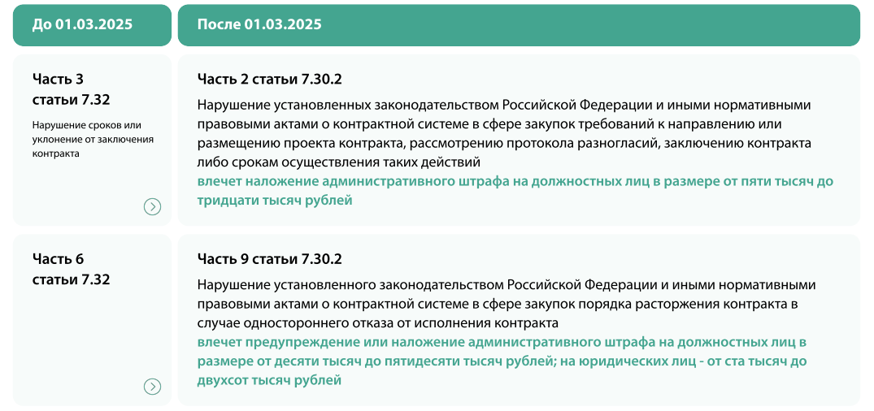
Административная ответственность

Slide 67

to21@fas.gov.ru

